Slide 1
Lenguajes y Máquinas
Introducción
201520- Sección 1
Andrés Moreno Barbosa

Slide 2
Reglas de Juego
Programa
Asistencia
Quiz +/- cada semana
Talleres
Uso celular

Slide 3
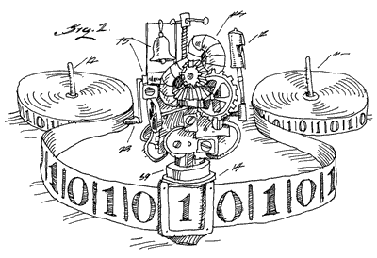
Teoría de Lenguajes
Estudio de máquinas abstractas
1930 Máquinas de Turing
Tomado de http://www.felienne.com/archives/2974

Slide 4
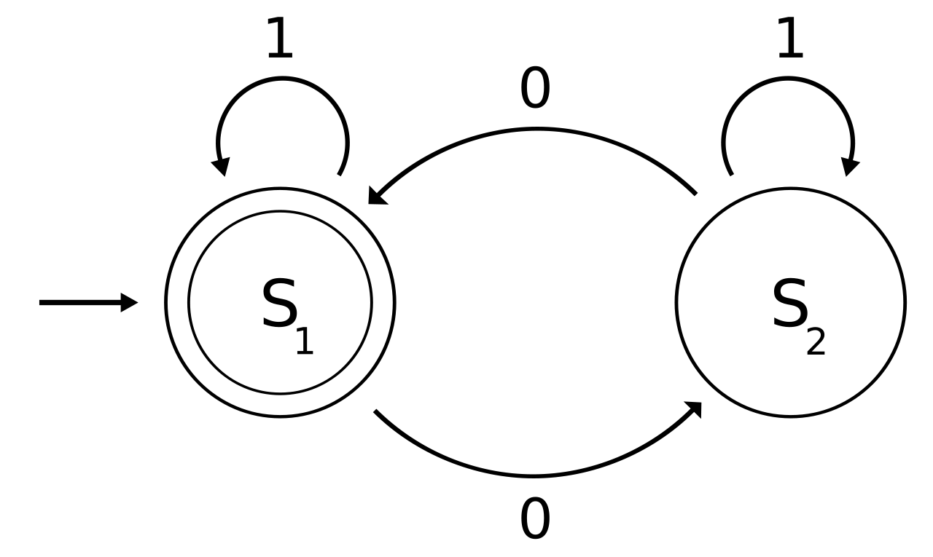
Teoría de Lenguajes
Estudio de máquinas abstractas
1940-1950 Autómatas finitos

Slide 5
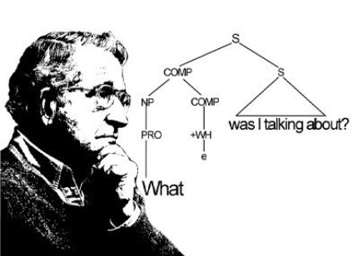
Teoría de Lenguajes
Estudio de máquinas abstractas
1950-1960 Chomsky – “Generative grammars”
Tomado de http://www.snipview.com/q/Generative_grammar

Slide 6
Teoría de Lenguajes
Estudio de máquinas abstractas
Grámaticas: Reglas de un lenguaje
Hay una relación profunda entre las máquinas abstractas y los lenguajes

Slide 7


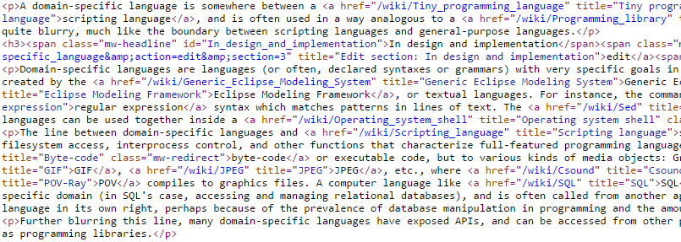
Teoría de Lenguajes
Aplicaciones del estudio de lenguajes:
Lenguajes de dominio específico

Slide 8

Teoría de Lenguajes
Aplicaciones del estudio de lenguajes:
Expresiones regulares

Slide 9
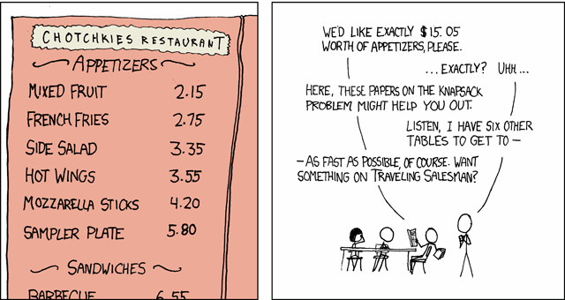
Teoría de Lenguajes
Aplicaciones del estudio de lenguajes:
Ciencias de la computación

